Slide 1
OS refrigeradores como Máquinas térmicas

Slide 2
No que se baseia o funcionamento de uma geladeira ?
expansão de um gás é endotérmica
reação exotérmica e espalha o calor no ambiente (radiador atrás da geladeira).

Slide 3
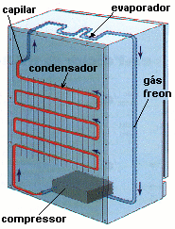
compressor: é responsável pela elevação da pressão até 10 atmosferas e sua temperatura está aproximadamente a 41 ºC; condensador: faz com que o gás passe para o estado líquido ainda em alta pressão e então o líquido passa para o tubo capilar; tubo capilar: ao sair dele terá sua pressão e temperatura diminuídas alcançando valores próximos de 1,6 atmosferas e - 19 ºC, nesta situação passa para o evaporador; evaporador onde retorna ao estado gasoso e agora esta mudança de fase ocorre a baixa pressão. É no evaporador que o gás freon recebe calor dos alimentos colocados no interior da geladeira, retirando calor da parte interna, então, podemos perceber que a "produção de frio" ocorre no evaporador.

Slide 4
Que gás é usado nas geladeiras ?
o gás CFC (CloroFluorCarboneto), mas pararam hoje utilizam Freon.
O CFC,agride a camada de Ozônio
Freon 12 e o 24 .

Slide 5
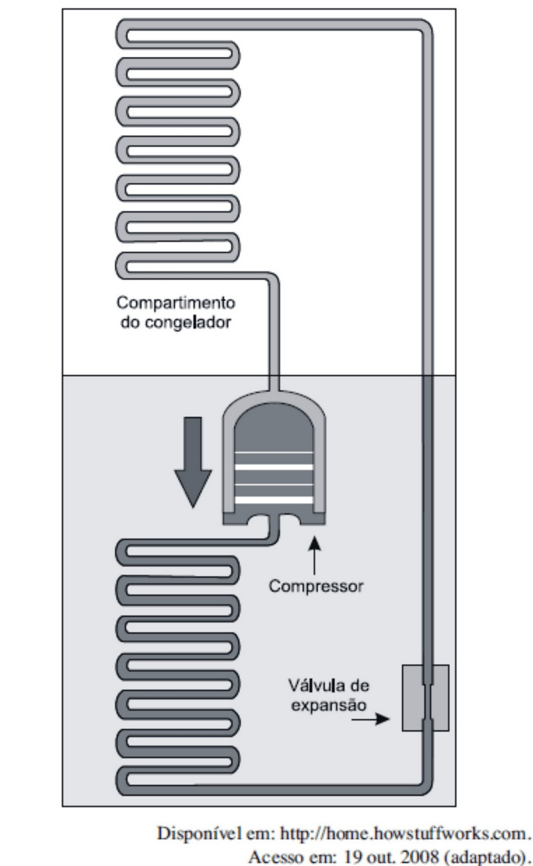
Qual é o circuito(Caminho) percorrido pelo gás ?
Compressor: o vapor entra com
baixa pressão e sai com alta
pressão.
Radiador: é a serpentina na qual o vapor
se liquefaz, trocando o calor com o
ambiente.
Válvula: é um tubo capilar que diminui a
pressão.
Congelador: o liquido se vapora e
absorve o calor de interior da geladeira

Slide 6
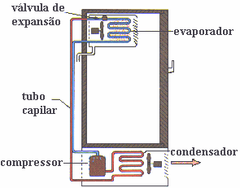
Como se comporta a pressão do gás nesse circuito ?
Comprimir gás ~> Condensador ~> válvula expansora ~> forma de gás

Slide 7
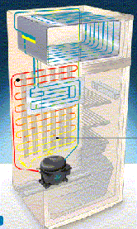
Uma geladeira ao funcionar consome gás ao longo do tempo?
sistema do gás é hermeticamente fechado .
vaza um POUQUINHO de gás ao longo dos anos, sendo necessário completar em alguns casos.

Slide 8
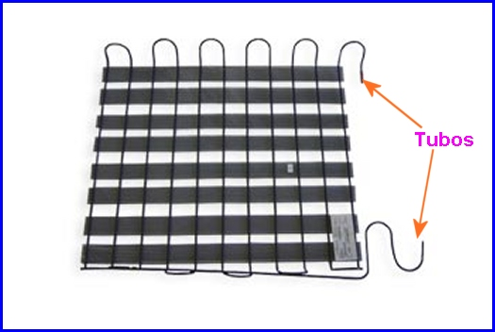
Qual é a função do condensador ?
O fluido entra no condensador em sua forma gasosa e sai do mesmo na forma líquida.

Slide 9
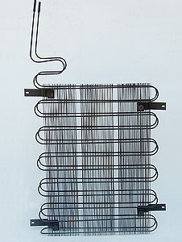
Tem inconveniente em secar roupa no condensador ?

Slide 10
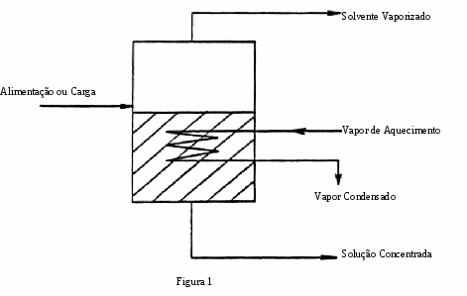
Qual a função do evaporador (Congelador) ?
O produto de um evaporador é geralmente a solução concentrada.

Slide 11
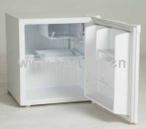
Porque os congeladores são colocados na parte superior da geladeira ?
Por isso, as prateleiras são vazadas e os congeladores colocados na parte superior .

Slide 12
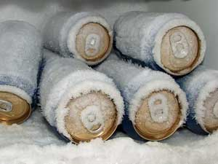
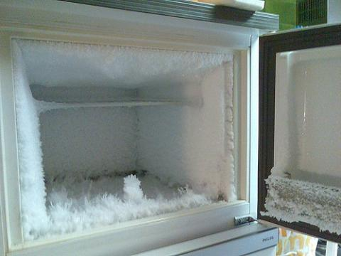
Porque há formação de gelo nas paredes dos congeladores ?

Slide 13
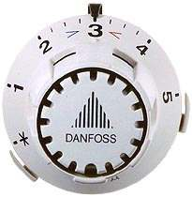
O que faz o refrigerador ligar e desligar automaticamente?
TERMOSTATO

Slide 14
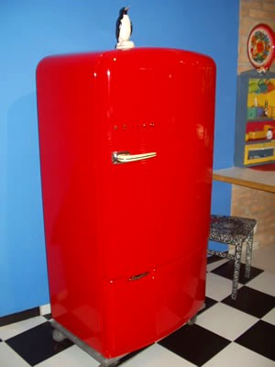
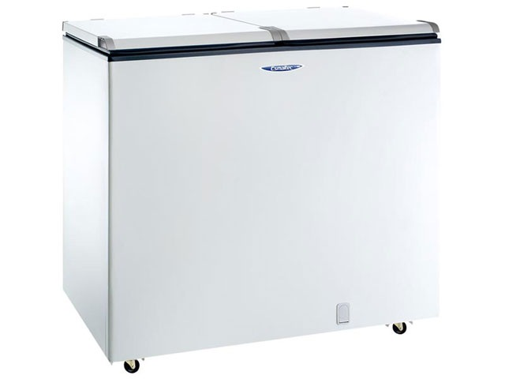
Quanto ao funcionamento , qual a diferença entre uma geladeira e um freezer ?
X

Slide 15
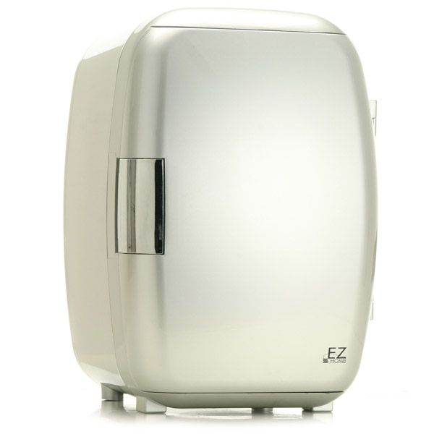
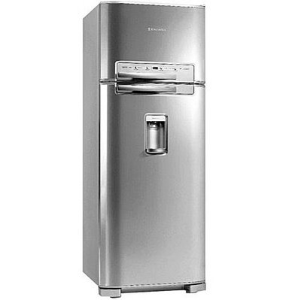
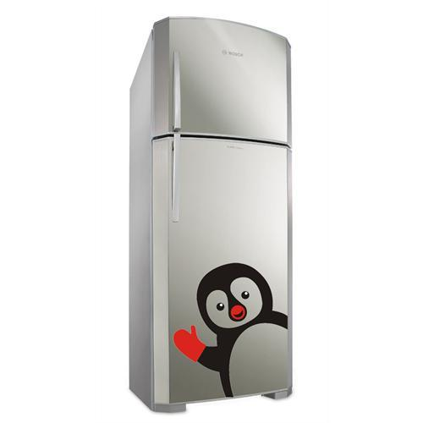
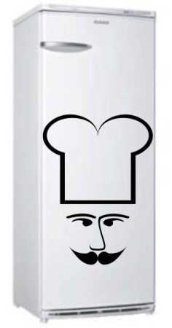
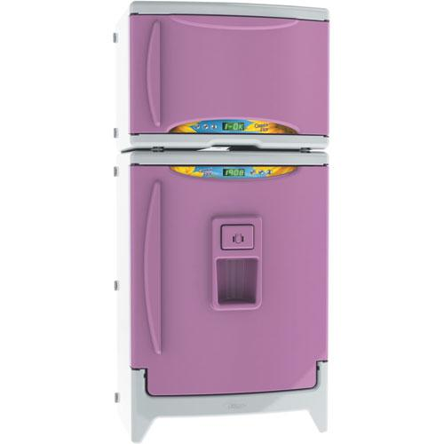
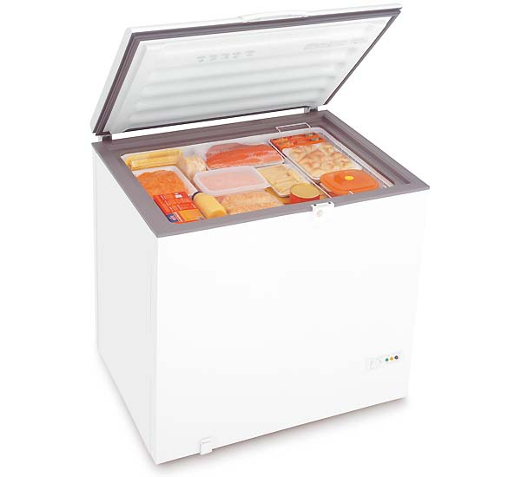
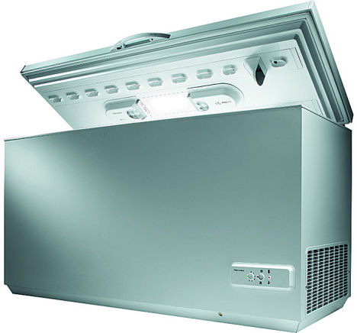
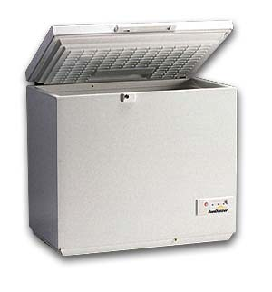
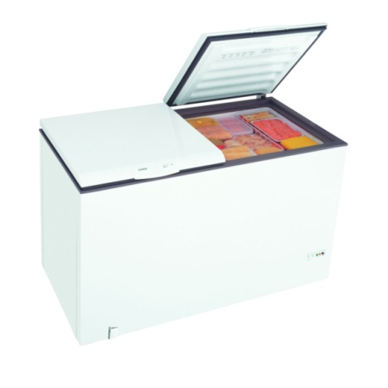
Quando ocorre um vazamento de gás, onde se coloca a nova carga ?
Tanto no freezer como na geladeira

Slide 16
Alunos : Rafaela Patricia Bianca
Bruna Diogo Jose Lucas Romulo Leonardo Andrade Daniel
2º M03 Obrigado !

